Slide 1


Slide 2


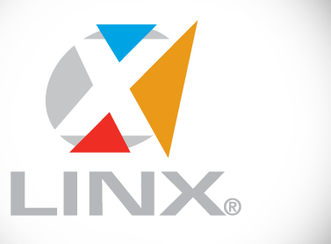



Custo e configuração tributária por empresa no Microvix ERP
Notes:
Boas vindas
Dica: Dê as boas vindas instrutor deve dar a saudação ao participante, convite a realizar todo o programa de treinamento (são palavras de incentivo!!)
Título: verdana, 40, negrito, cor preta ou laranja | Ex.: titulo do curso
Por favor, atentar-se ao alinhamento do texto ,sem justificar

Slide 3

Após a realização desse curso você estará apto a:
Conhecimento do funcionamento completo desde as configurações até a usabilidade/fluxo de custo e configuração tributária por empresa no Linx Microvix ERP.

Slide 4
01. Conceitos Gerais
O Treinamento sobre custo e configuração tributária por empresa no Linx Microvix ERP é direcionado a Colaboradores e Consultores Microvix e tem por objetivo orientar o consultor as configurações necessárias o fluxo a seguir e a usabilidade da rotina.

Slide 5

02. Custo e configuração tributária por empresa no Linx Microvix ERP
Acesso restrito
Permissão de usuário
Alteração de preço
Alteração de configuração tributária

Slide 6
03. Custo e configuração tributária por empresa no Linx Microvix ERP
Acesso restrito> estoque - Custos -
Permissões de usuários:
Dentro do grupo de estoque>PERMISSÕES GERAIS DO GRUPO ESTOQUE> Replicar custo e config. tributária para outras empresas
Sempre que você mudar o preço de custo ou de venda na empresa, 1 por exemplo, e acessar a empresa 2, verá que o que alterou na empresa 1, não muda na 2. Assim como acontecerá o mesmo se vc mudar o preço na 2, não impactará em nenhuma outra.
Atenção:
A unica coisa que pode dar problema, é se o cliente já possui movimentação. Pode causar transtornos contábeis, e de custo médio.
se não possui movimentação não gera nenhum caus.

Slide 7
Agradecimento
Agradecemos sua participação!
Para informações sobre outros cursos acesse:
www.linx.com.br
Notes:
Convidamos você a participar dos cursos oferecidos pela empresa. Confira o nosso calendário de curso presencial disponível no site da Linx

